Slide 1
dfs/bfs

Slide 2
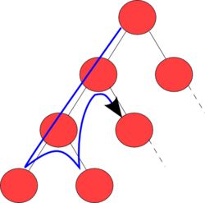
깊이 우선 탐색
정점과 연결된 정점들 중에서 우선 순위가 가장 빠른 하나를 선택해 방문, 더 이상 방문할 곳이 없으면 이전 상태로 되돌아가는 탐색 방법

Slide 3
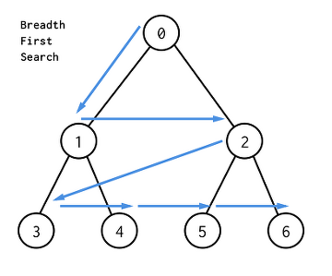
너비 우선 탐색
가장 얕은 노드부터 모두 탐색한뒤 깊이가 깊은 노드를 탐색하는 방법.

Slide 5
타겟넘버
n개의 음이 아닌 정수가 있습니다. 이 수를 적절히 더하거나 빼서 타겟 넘버를 만들려고 합니다.
예를 들어 [1, 1, 1, 1, 1]로 숫자 3을 만들려면 다음 다섯 방법을 쓸 수 있습니다.
-1+1+1+1+1 = 3 +1-1+1+1+1 = 3 +1+1-1+1+1 = 3 +1+1+1-1+1 = 3 +1+1+1+1-1 = 3
numbers | target | return
[1, 1, 1, 1, 1] | 3 | 5
https://programmers.co.kr/learn/courses/30/lessons/43165

Slide 6
타겟넘버 풀이
초기값을 0으로 하고 numbers의 값을 +, -의 두자식을 가지는 트리로 생각하여 dfs를 사용한다.
dfs함수에 초기값, numbers 위치를 전달한다.
초기값에 배열을 계속 합하고 다음 dfs함수에 전달
종료 조건은 위치가 numbers의 배열의 크기만큼
트리의 마지막 값이 target과 같으면 결과를 1더한다.
0
+1
-1
+1
-1

Slide 7
네트워크
컴퓨터의 개수 n, 연결에 대한 정보가 담긴 2차원 배열 computers가 매개변수로 주어질 때, 네트워크의 개수를 return
n | computers | return
3 | [[1, 1, 0], [1, 1, 0], [0, 0, 1]] | 2
3 | [[1, 1, 0], [1, 1, 1], [0, 1, 1]] | 1

Slide 8
네트워크-풀이
처음 컴퓨터의 computers에 자신을 제외한 컴퓨터를 탐색한다.
탐색당한 컴퓨터의 자신의 연결이 있으면 결과를 더한다.

Slide 9
단어변환
두 개의 단어 begin, target과 단어의 집합 words가 있습니다. 아래와 같은 규칙을 이용하여 begin에서 target으로 변환하는 가장 짧은 변환 과정을 찾으려고 합니다.
1. 한 번에 한 개의 알파벳만 바꿀 수 있습니다. 2. words에 있는 단어로만 변환할 수 있습니다.
최소 몇 단계의 과정을 거쳐 begin을 target으로 변환할 수 있는지 return
begin | target | words | return
"hit" | "cog" | ["hot", "dot", "dog", "lot", "log", "cog"] | 4
"hit" | "cog" | ["hot", "dot", "dog", "lot", "log"] | 0

Slide 10
단어변환-풀이
begin에서 words에 있는 단어중 하나만 다른 단어를 bfs로 찾는다.
찾은 단어는 배열에서 제거하고 찾은 단어에서 다시 하나만 다른 단어를 찾는다
다른 단어의 반복문 순환마다 결과를 1씩 더하고 target과 일치하면 return

Slide 11
여행경로
주어진 항공권을 모두 이용하여 여행경로를 짜려고 합니다. 항상 "ICN" 공항에서 출발
항공권 정보가 담긴 2차원 배열 tickets가 매개변수로 주어질 때, 방문하는 공항 경로를 배열에 담아 return
tickets | return
[["ICN", "JFK"], ["HND", "IAD"], ["JFK", "HND"]] | ["ICN", "JFK", "HND", "IAD"]
[["ICN", "SFO"], ["ICN", "ATL"], ["SFO", "ATL"], ["ATL", "ICN"], ["ATL","SFO"]] | ["ICN", "ATL", "ICN", "SFO", "ATL", "SFO"]

Slide 12
여행경로-풀이
“ICN” 부터 출발하는 tickets을 dfs로 찾는다.
도착 지점에서 다음 지점까지의 tickets을 찾는다.
다음 도착 지점에서 티켓의 수만큼 사용하면 결과를 저장한다.
결과중에서 알파벳 순서가 빠른것을 return

